Slide 1
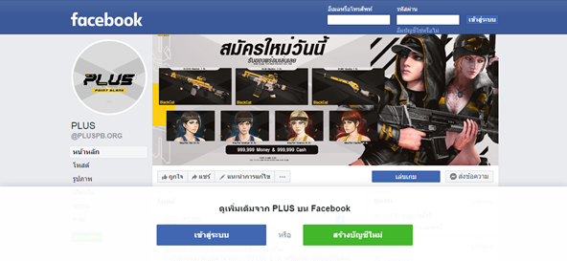
불법 사설 서버 홍보 페이스북

Slide 2
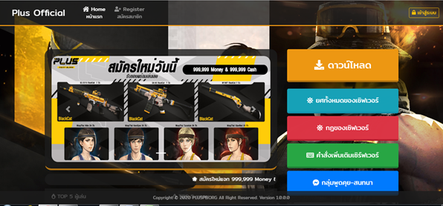
불법 사설 서버 게임

